Slide 1
Java – Compilazione di un Eseguibile .Jar

Slide 2
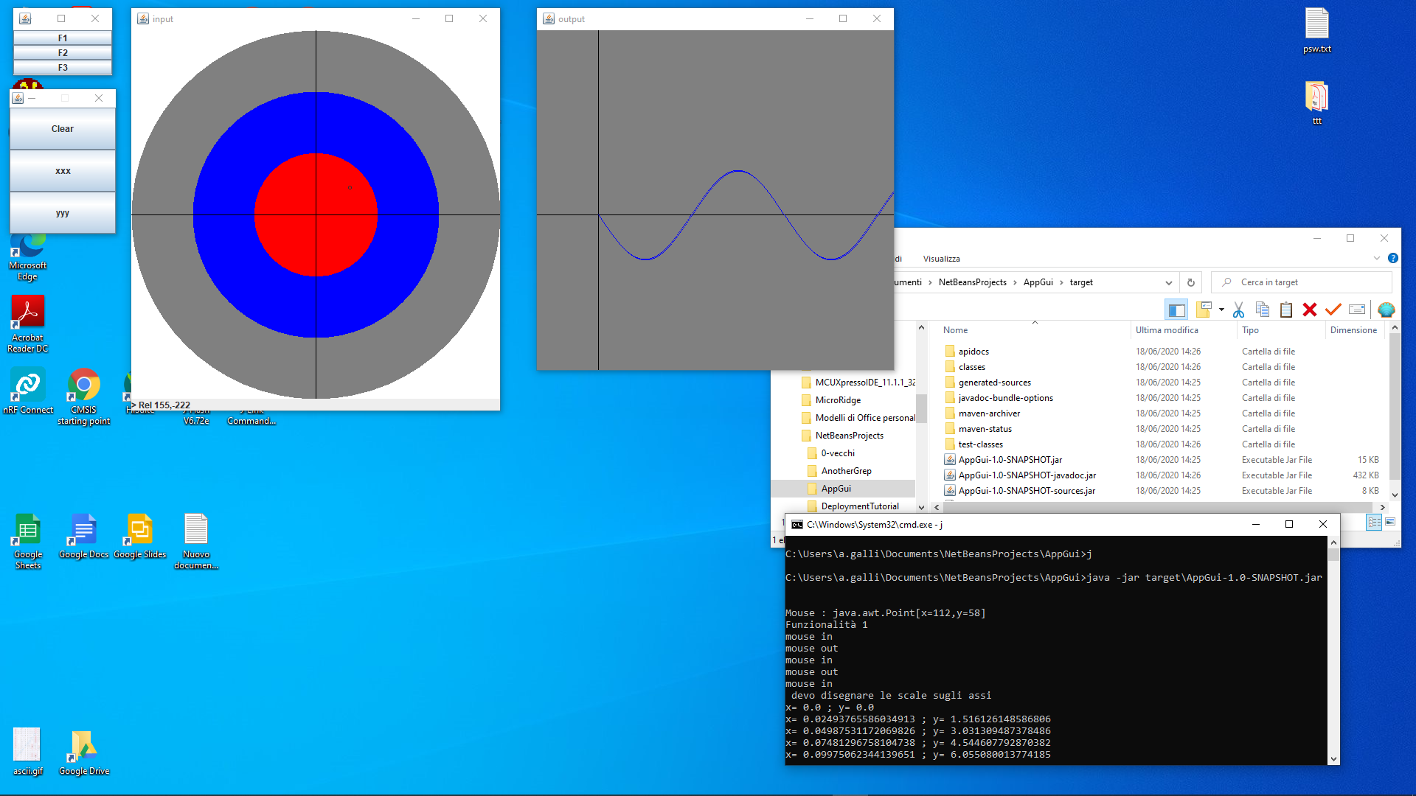

Slide 3
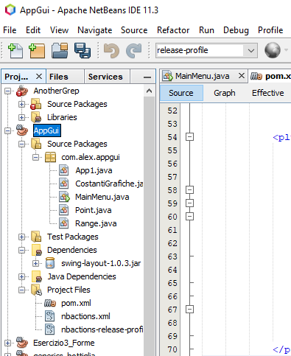
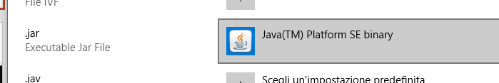
Vado a fare BUILD in modalità RELEASE.
Viene creato un .JAR
Che di default NON Funziona.
Inoltre il .jar deve essere associato a Java

Slide 4
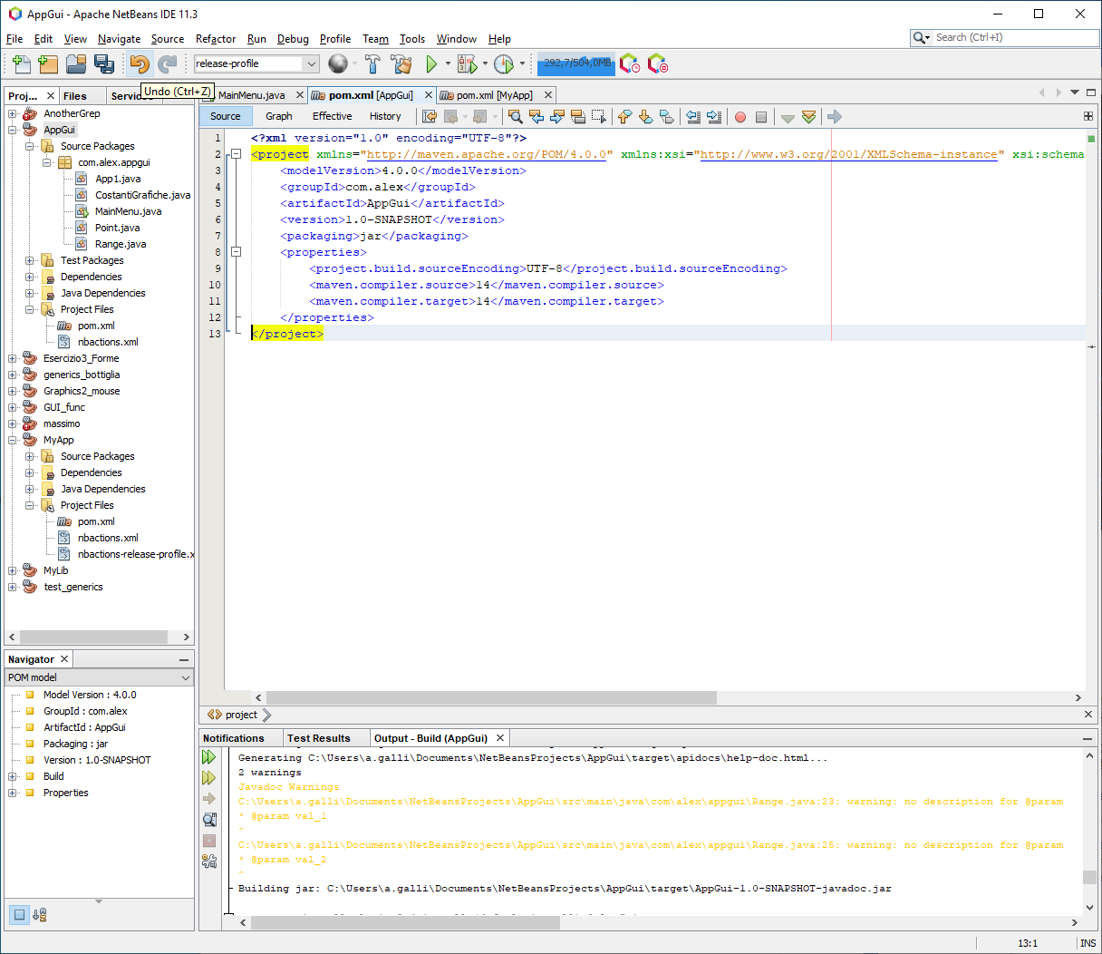
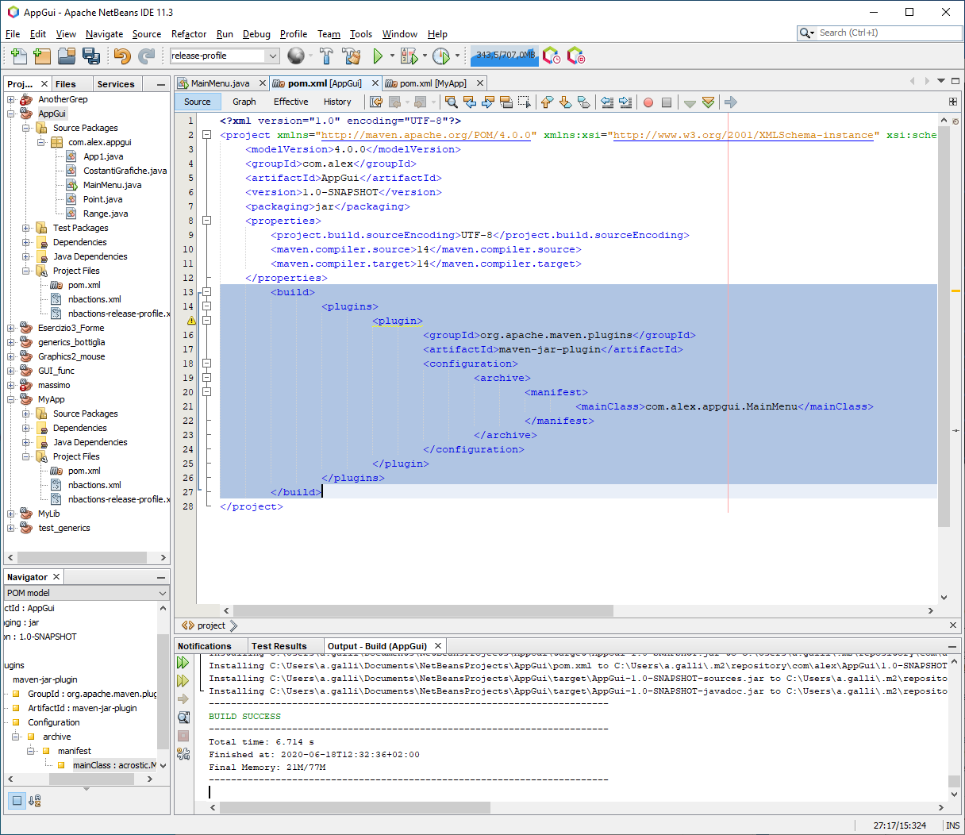
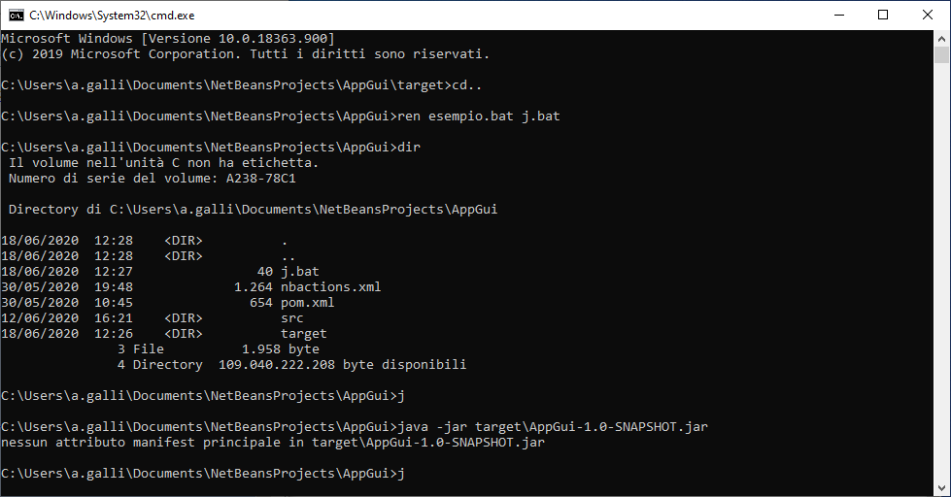
Errore : manca il manifest per Main Class
Bisogna fare diverse impostazioni nel pom.xml

Slide 5
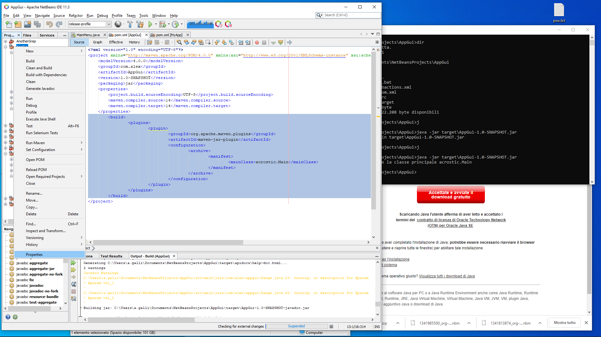
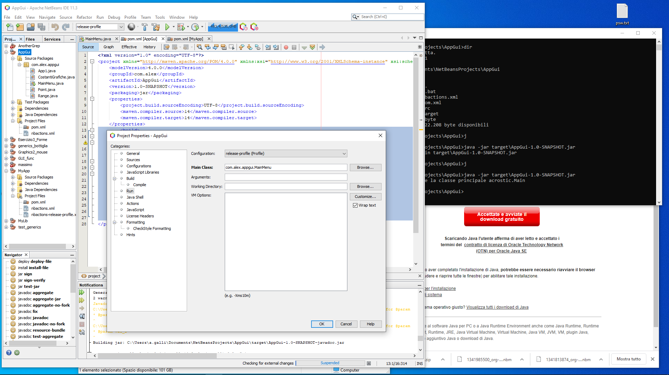
Impostazioni specifiche per il Progetto
Qui scrivi la MainClass per il normale Debug
..ma per la compilazione devi impsotare maven col POM
Qui inserisci gli argomenti da passare all’app dalla riga di comando (sarebbe «args»)

Slide 6
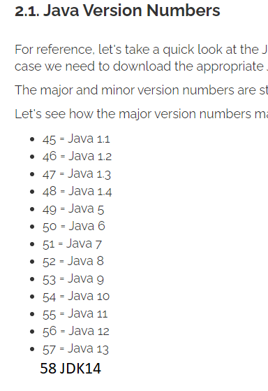
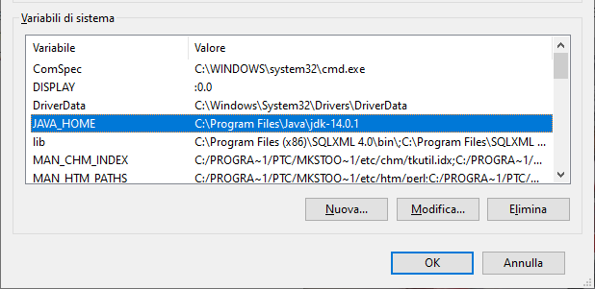
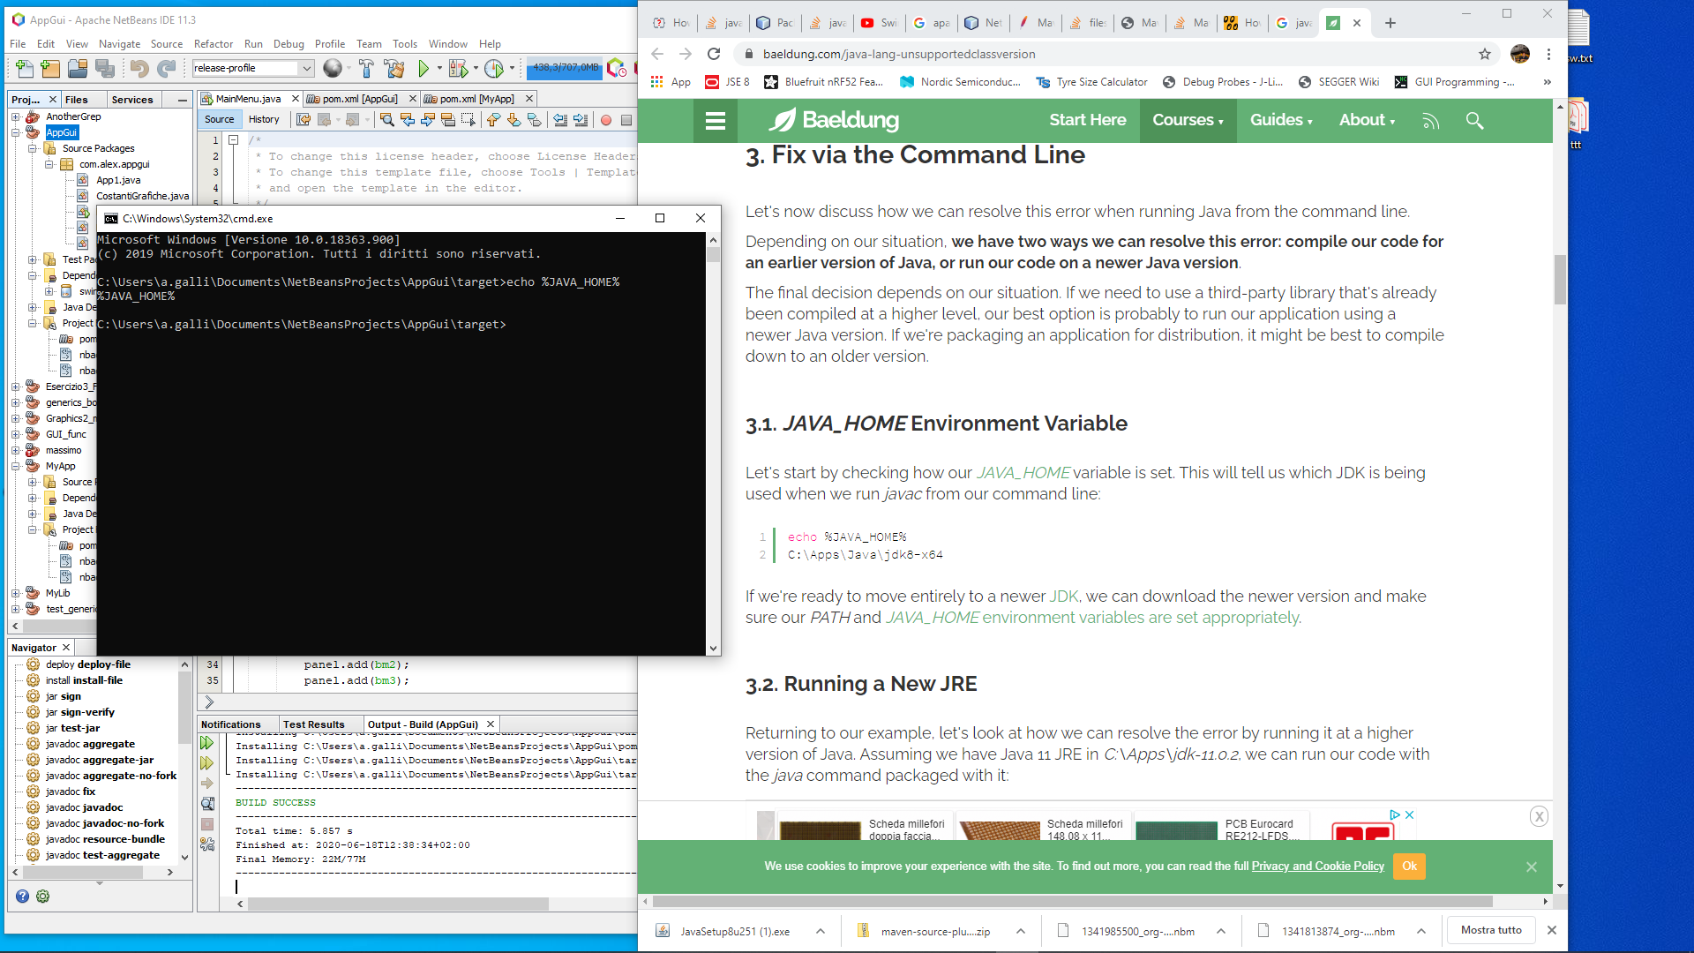
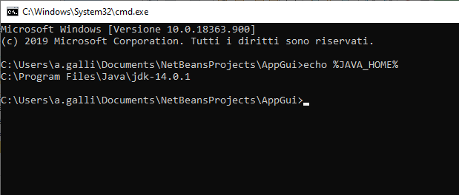
Imposta JAVA_HOME alla dir della JDK

Slide 7
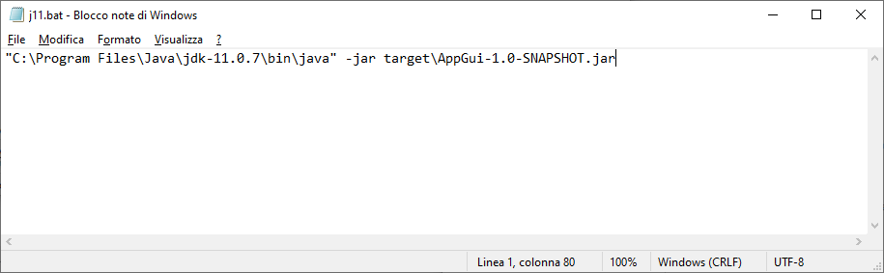
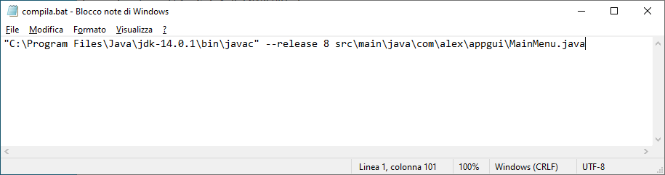
Posso eseguire il jar con una versione di JDK differente specificando il percorso.
Se uso un batch devo mettere il percorso tra virgolette perché ci sono spazi in «program file»
Il jar è nella sottocartella «target» del progetto. Conviene stare fuori perché nel Clean&Build la cartella viene cancellata e quindi non la devo impegnare
Il comando per l’esecuzione è: java –jar «nomefile.jar» ; sta nella dir JDKxx>bin quindi vedi di impostare JAVA_HOME
Javac è per compilare a riga di comando.
--release indica di usare source/target in versione 8

Slide 8
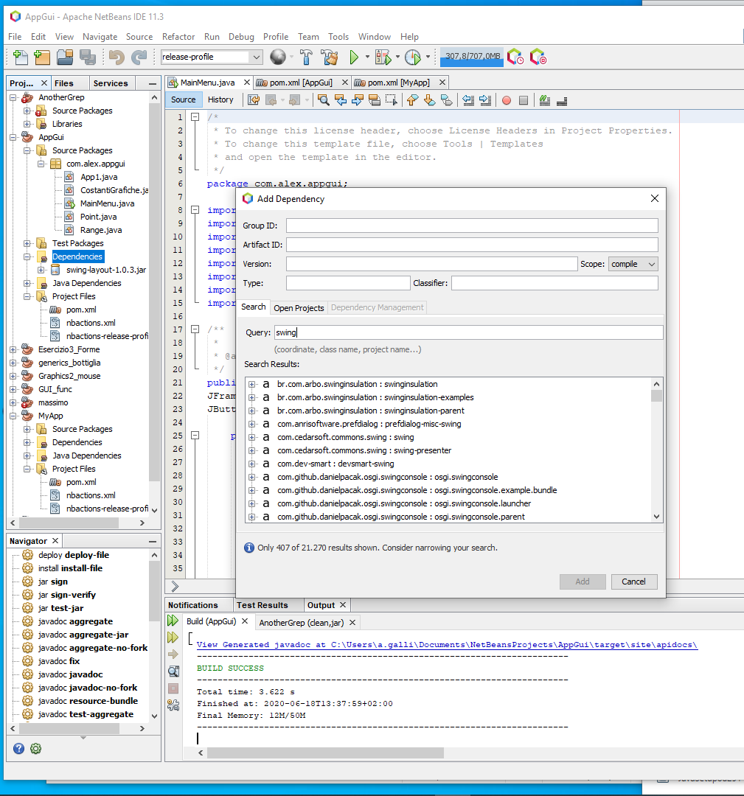
Importazione delle Librerie (se uso Ant) o Dipendenze (per Maven).
Siamo in modalità RELEASE.
Tasto Dx su Dependencies nel ProjectTree

Slide 9
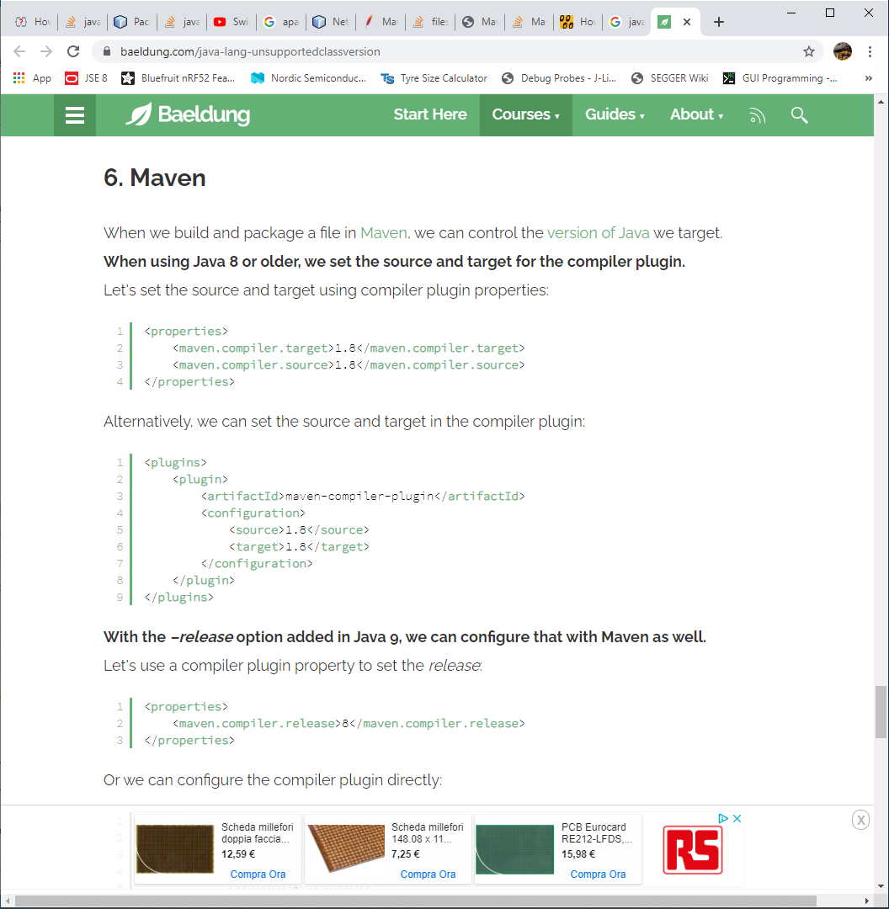
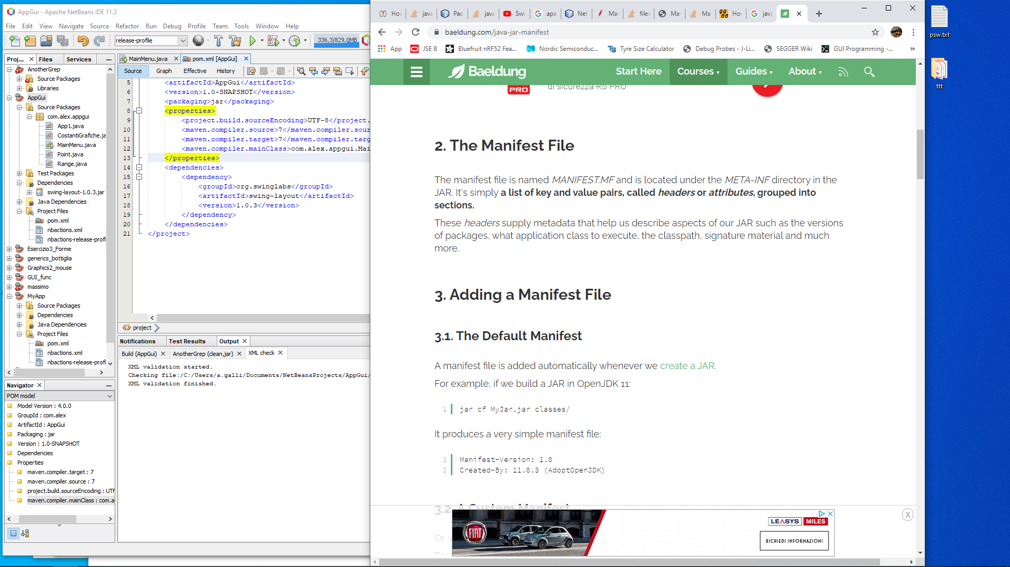
POM e Manifest con Maven https://maven.apache.org/plugins/maven-compiler-plugin/usage.html

Slide 10
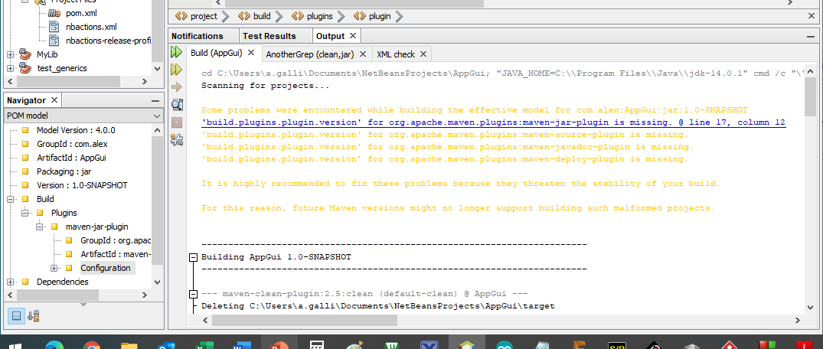
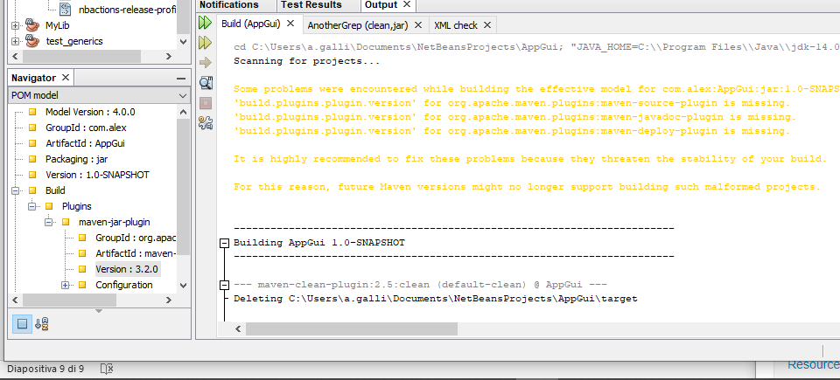
Con Maven diventa bloccante indicare la versione dei plugin usati (almeno i principali).
A volte fa comunque il build e ne approfitti per leggere quale versione è stata usata (e ha funzionato).
Compili il pom con le versioni , vedi DOPO
Sarebbero la voci del manifest (per ognuno dei 3 plugin utilizzati) :
<build>
<plugins>
<plugin>
<version> xxx
La versione del plugin utilizzato la vedi nel log, per ogni plugin viene visualizzata quella utilizzata. Se per te va bene nel manifest ce la scrivi.

Slide 11
POM e Manifest con Maven https://maven.apache.org/plugins/maven-compiler-plugin/usage.html
<?xml version="1.0" encoding="UTF-8"?>
<project xmlns="http://maven.apache.org/POM/4.0.0" xmlns:xsi="http://www.w3.org/2001/XMLSchema-instance" xsi:schemaLocation="http://maven.apache.org/POM/4.0.0 http://maven.apache.org/xsd/maven-4.0.0.xsd">
<modelVersion>4.0.0</modelVersion>
<groupId>com.alex</groupId>
<artifactId>AppGui</artifactId>
<version>1.0-SNAPSHOT</version>
<packaging>jar</packaging>
<properties>
<project.build.sourceEncoding>UTF-8</project.build.sourceEncoding>
<maven.compiler.source>7</maven.compiler.source>
<maven.compiler.target>7</maven.compiler.target>
</properties>
<build>
<plugins>
<plugin>
<groupId>org.apache.maven.plugins</groupId>
<artifactId>maven-jar-plugin</artifactId>
<version>3.2.0</version>
<configuration>
<archive>
<manifest>
<mainClass>com.alex.appgui.MainMenu</mainClass>
</manifest>
</archive>
</configuration>
</plugin>
<plugin>
<groupId>org.apache.maven.plugins</groupId>
<artifactId>maven-deploy-plugin</artifactId>
<version>2.7</version>
<executions>
<execution>
<goals>
<goal>deploy</goal>
</goals>
<id>deploy</id>
</execution>
</executions>
<configuration>
<foo>bar</foo>
</configuration>
</plugin>
<plugin>
<groupId>org.apache.maven.plugins</groupId>
<artifactId>maven-source-plugin</artifactId>
<version>3.2.1</version>
<configuration>
<foo>bar</foo>
</configuration>
</plugin>
<plugin>
<groupId>org.apache.maven.plugins</groupId>
<artifactId>maven-javadoc-plugin</artifactId>
<version>3.2.0</version>
<executions>
<execution>
<goals>
<goal>jar</goal>
<goal>javadoc</goal>
</goals>
<id>jar</id>
</execution>
</executions>
<configuration>
<foo>bar</foo>
</configuration>
</plugin>
</plugins>
</build>
<dependencies>
<dependency>
<groupId>org.swinglabs</groupId>
<artifactId>swing-layout</artifactId>
<version>1.0.3</version>
</dependency>
</dependencies>
</project>
Manifest (pom.xml) completo per AppGui.java
<project ecc…. >
<modelVersion>4.0.0</modelVersion>
<groupId>com.alex</groupId>
<artifactId>AppGui</artifactId>
<version>1.0-SNAPSHOT</version>
<packaging>jar</packaging>
<properties>
<project.build.sourceEncoding>UTF-8</project.build.sourceEncoding>
<maven.compiler.source>7</maven.compiler.source> <<questo setta la versione di JDK da usare per la compilazione
<maven.compiler.target>7</maven.compiler.target> <<idem
</properties>
<build>
<plugins> << dentro a pluginS inserisci le config dei vari plugin
…esempio il plugin maven-javadoc
<plugin>
<groupId>org.apache.maven.plugins</groupId>
<artifactId>maven-javadoc-plugin</artifactId>
<version>3.2.0</version>
<executions>
<execution>
<goals>
<goal>jar</goal>
<goal>javadoc</goal>
</goals>
<id>jar</id>
</execution>
</executions>
<configuration>
<foo>bar</foo>
</configuration>
</plugin>
…esempio il plugin maven-jar
<plugin>
<groupId>org.apache.maven.plugins</groupId>
<artifactId>maven-jar-plugin</artifactId>
<version>3.2.0</version>
<configuration>
<archive>
<manifest> <mainClass>com.alex.appgui.MainMenu</mainClass>
</manifest>
</archive>
</configuration>
</plugin>

Slide 12
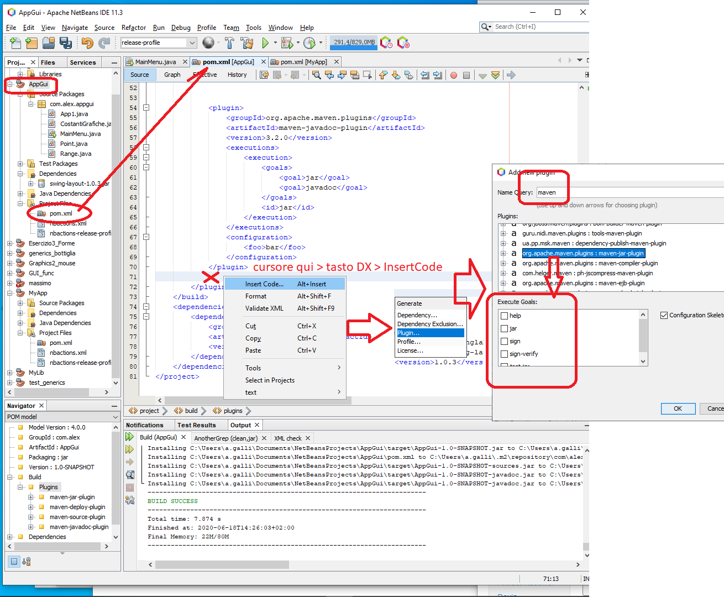
Inserimento voci nel Manifest (pom.xml)
Fai il Build in modalità Release

